Slide 1

IFCD0210 -DESARROLLO DE APLICACIONES CON TECNOLOGÍAS WEB
FOCYL

Slide 2

Formación Profesional para el Empleo
El sistema de Formación Profesional para el Empleo en el ámbito laboral tiene por finalidad impulsar y realizar una formación que contribuya al desarrollo personal y profesional de las personas trabajadoras (ocupadas y desempleadas), mejorando su empleabilidad y su promoción en el trabajo. Esta formación responde a las necesidades del mercado laboral y está orientada a la mejora de la competitividad empresarial.

Slide 3
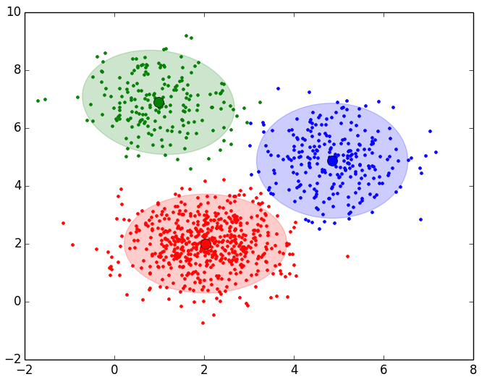
Diversidad en la Unidad

Slide 4
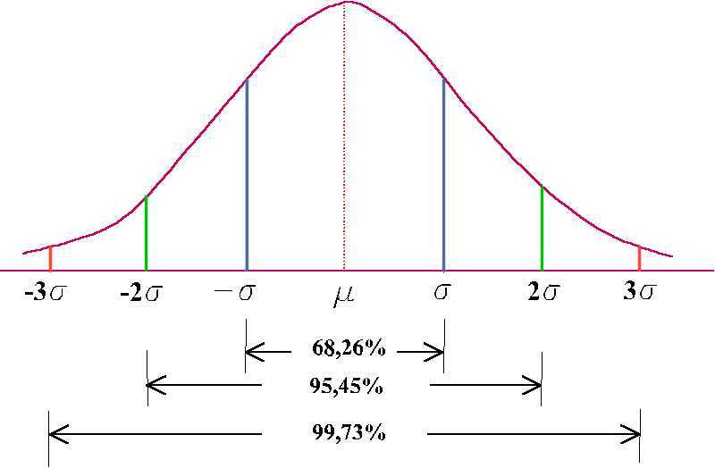
Repicar las Campanas

Slide 5


Slide 6

No Todo es Sota, Caballo y Rey

Slide 7
Solo sé que no sé nada
"Lo importante no es saber mucho, sino saber lo que se sabe y lo que no se sabe.
Y, sobre todo, tener herramientas para poder aprender lo que no se sabe cuando se tenga la necesidad de saberlo".
César Coll

Slide 8
Qué es Autoeficacia:
Se denomina como autoeficacia el conocimiento que los individuos tienen acerca de sus capacidades y confianza para alcanzar una meta o enfrentar una situación.
Usando su propia capacidad de organizar y ejecutar los cursos de acción necesarios para gestionar las situaciones posibles.
Una persona con una autoeficacia alta es capaz de enfrentar diversos retos porque sabe que cuenta con los conocimientos y habilidades necesarias para alcanzar su meta. Es decir, asume el reto y se esfuerza y da lo mejor de sí a fin de lograr un objetivo.

Slide 9


Slide 10
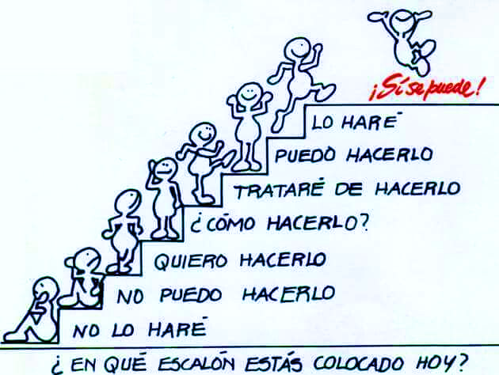

Lección a Lección

Slide 11
Resiliencia
Cualidad humana universal que está en todo tipo de personas y en todas las situaciones difíciles y contextos desfavorecidos que permite hacer frente a las adversidades y salir fortalecido de las experiencias negativas (Vanistaendel, 2002)

Slide 12
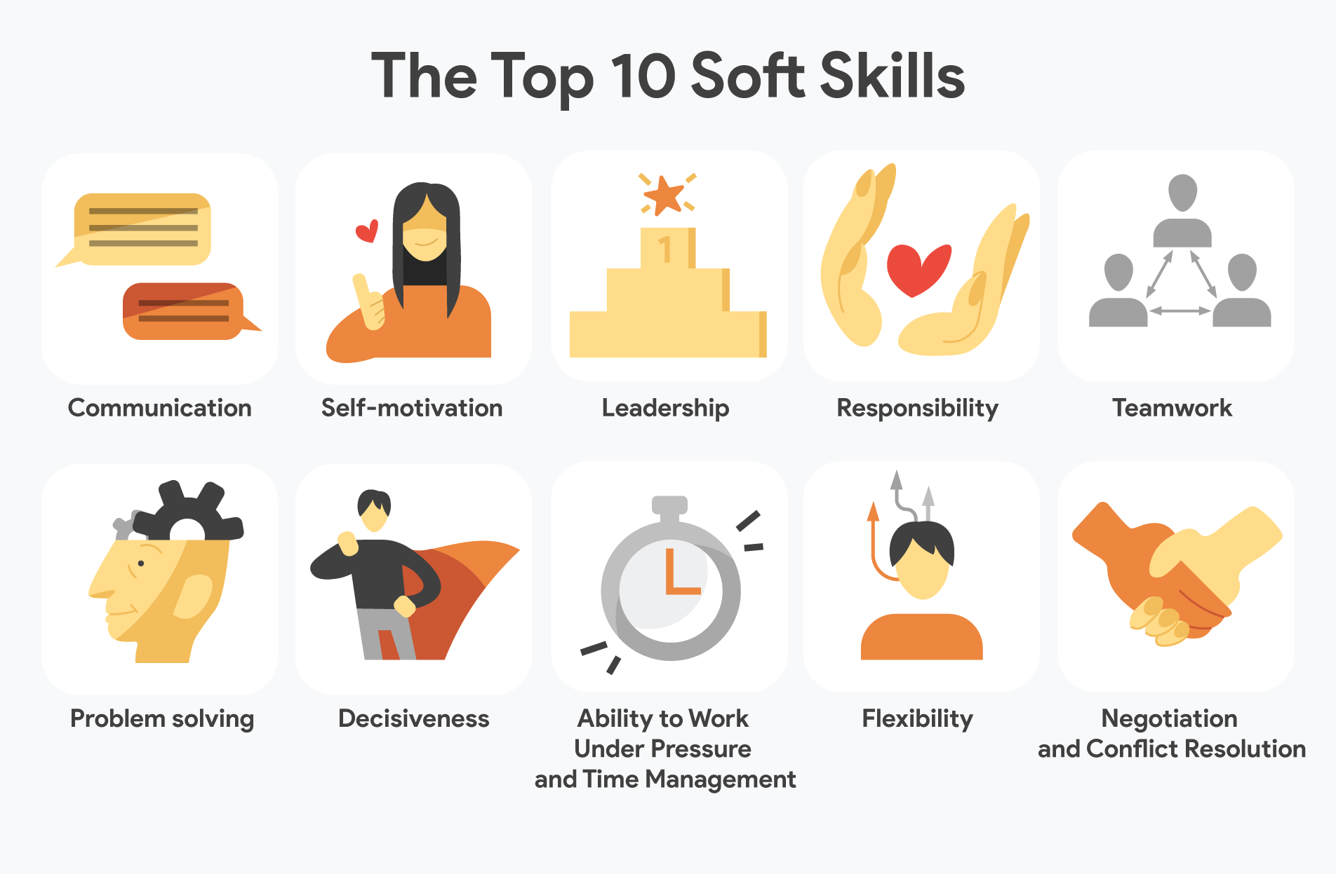

Slide 13
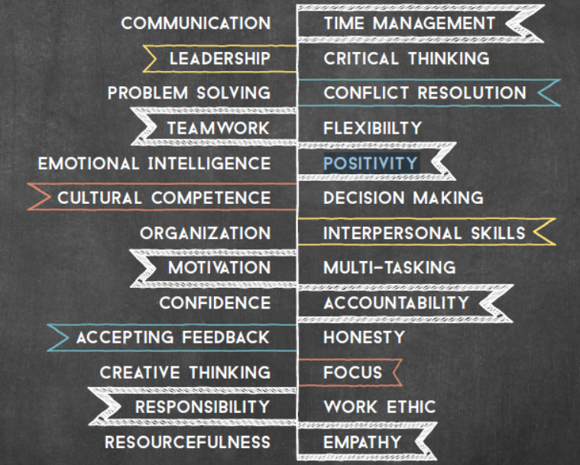

Slide 14

590 horas
35.400 minutos
2.124.000 segundos
98 días
5 meses
1 Objetivo
El Vuestro

Slide 15
Contrato de Aprendizaje – Learning COntract
¿Qué vas a volver a estudiar?
¿Qué empleo quieres?
¿Qué conocimientos, habilidades y destrezas debes tener para conseguir el empleo que deseas?
¿Cuál es mi estilo de aprendizaje? ?Análisis GAP y DAFO?
Objetivos SMART
Los objetivos del contrato de aprendizaje o didáctico deben ser “significativos, manejables, realistas, claros, precisos, alcanzables, evaluables dentro del tiempo y de los recursos disponibles”

Slide 16
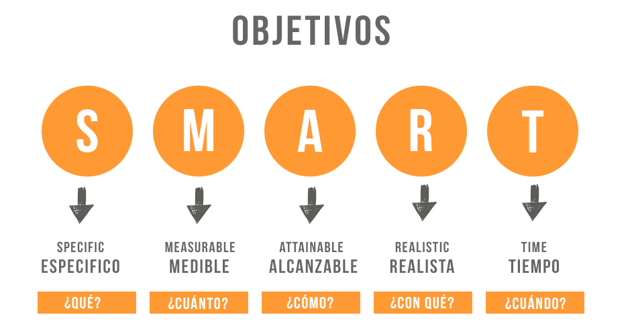

Slide 17

Análisis del Certificado de Profesionalidad

Slide 18
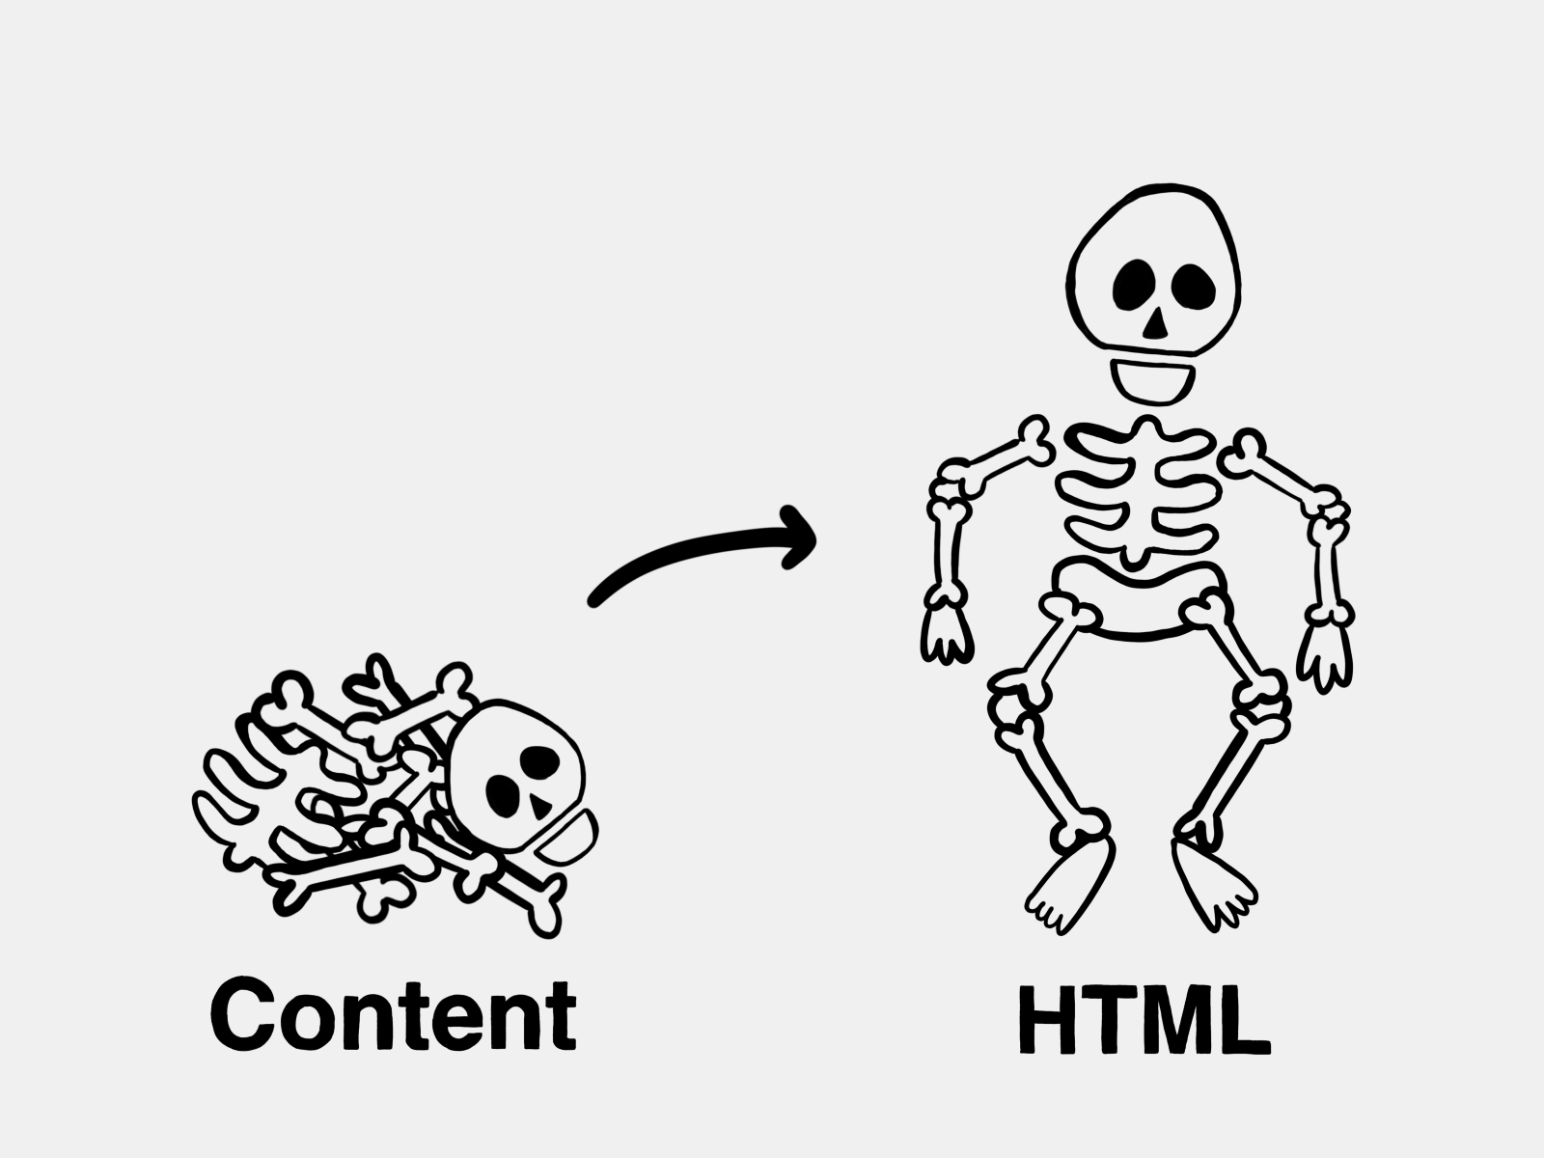
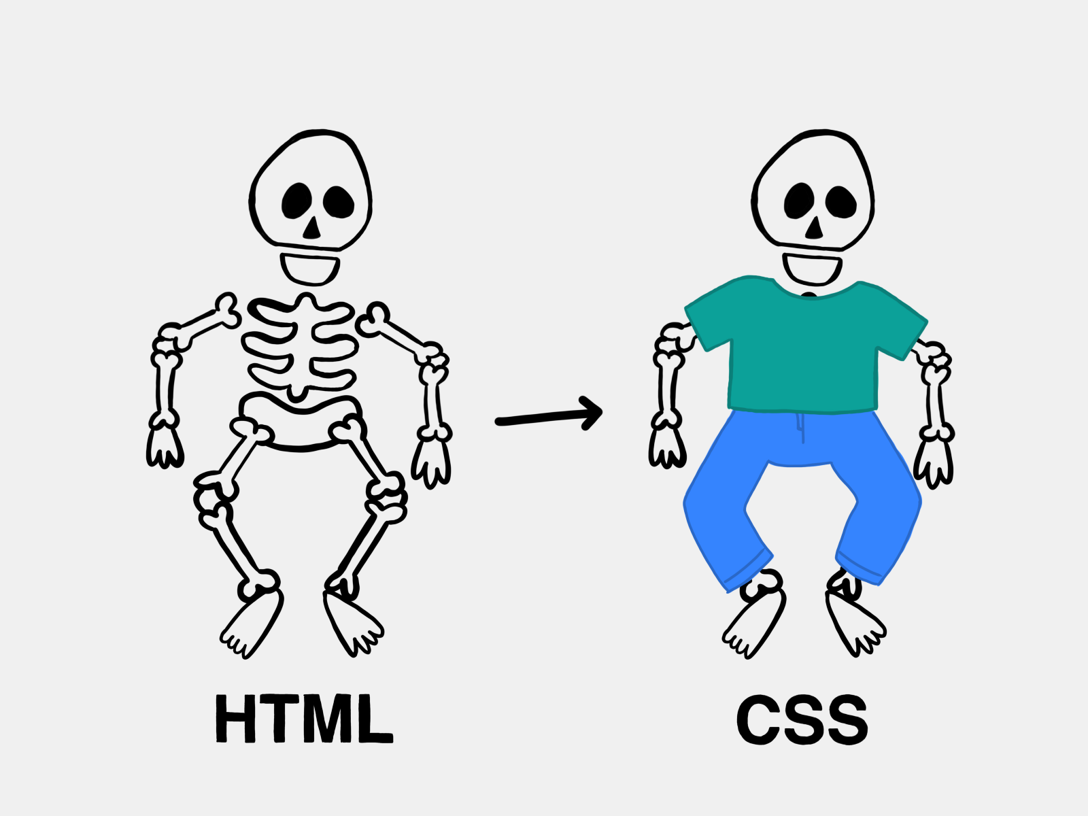
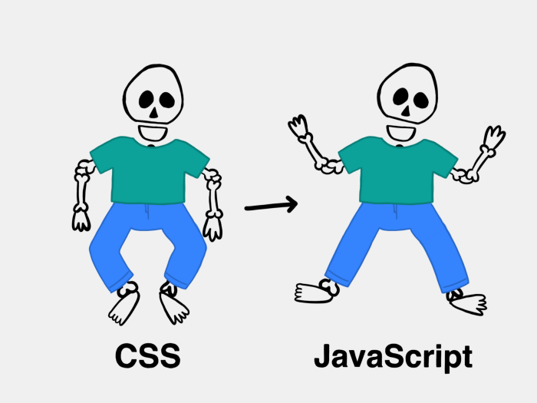
Del contenido a la Interactividad

Slide 19
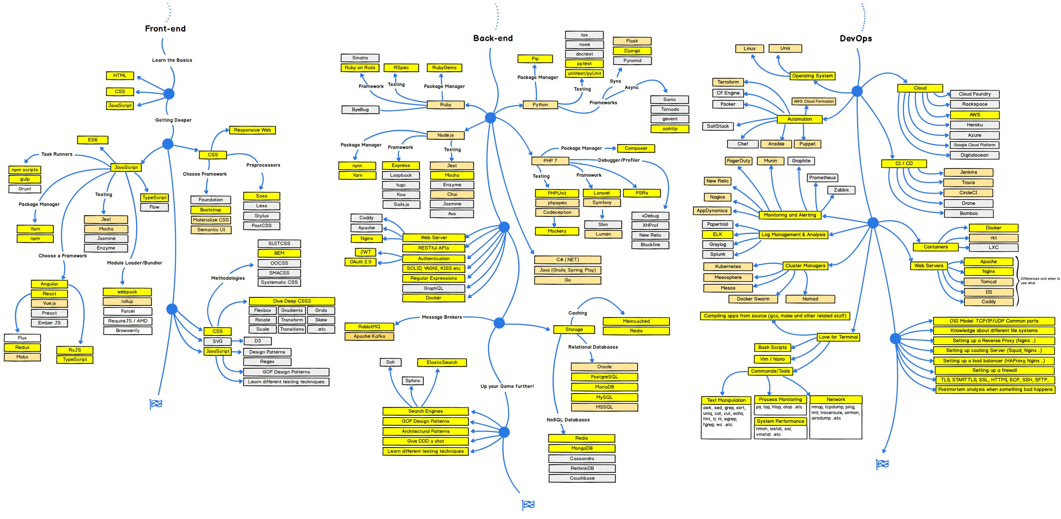

Slide 20
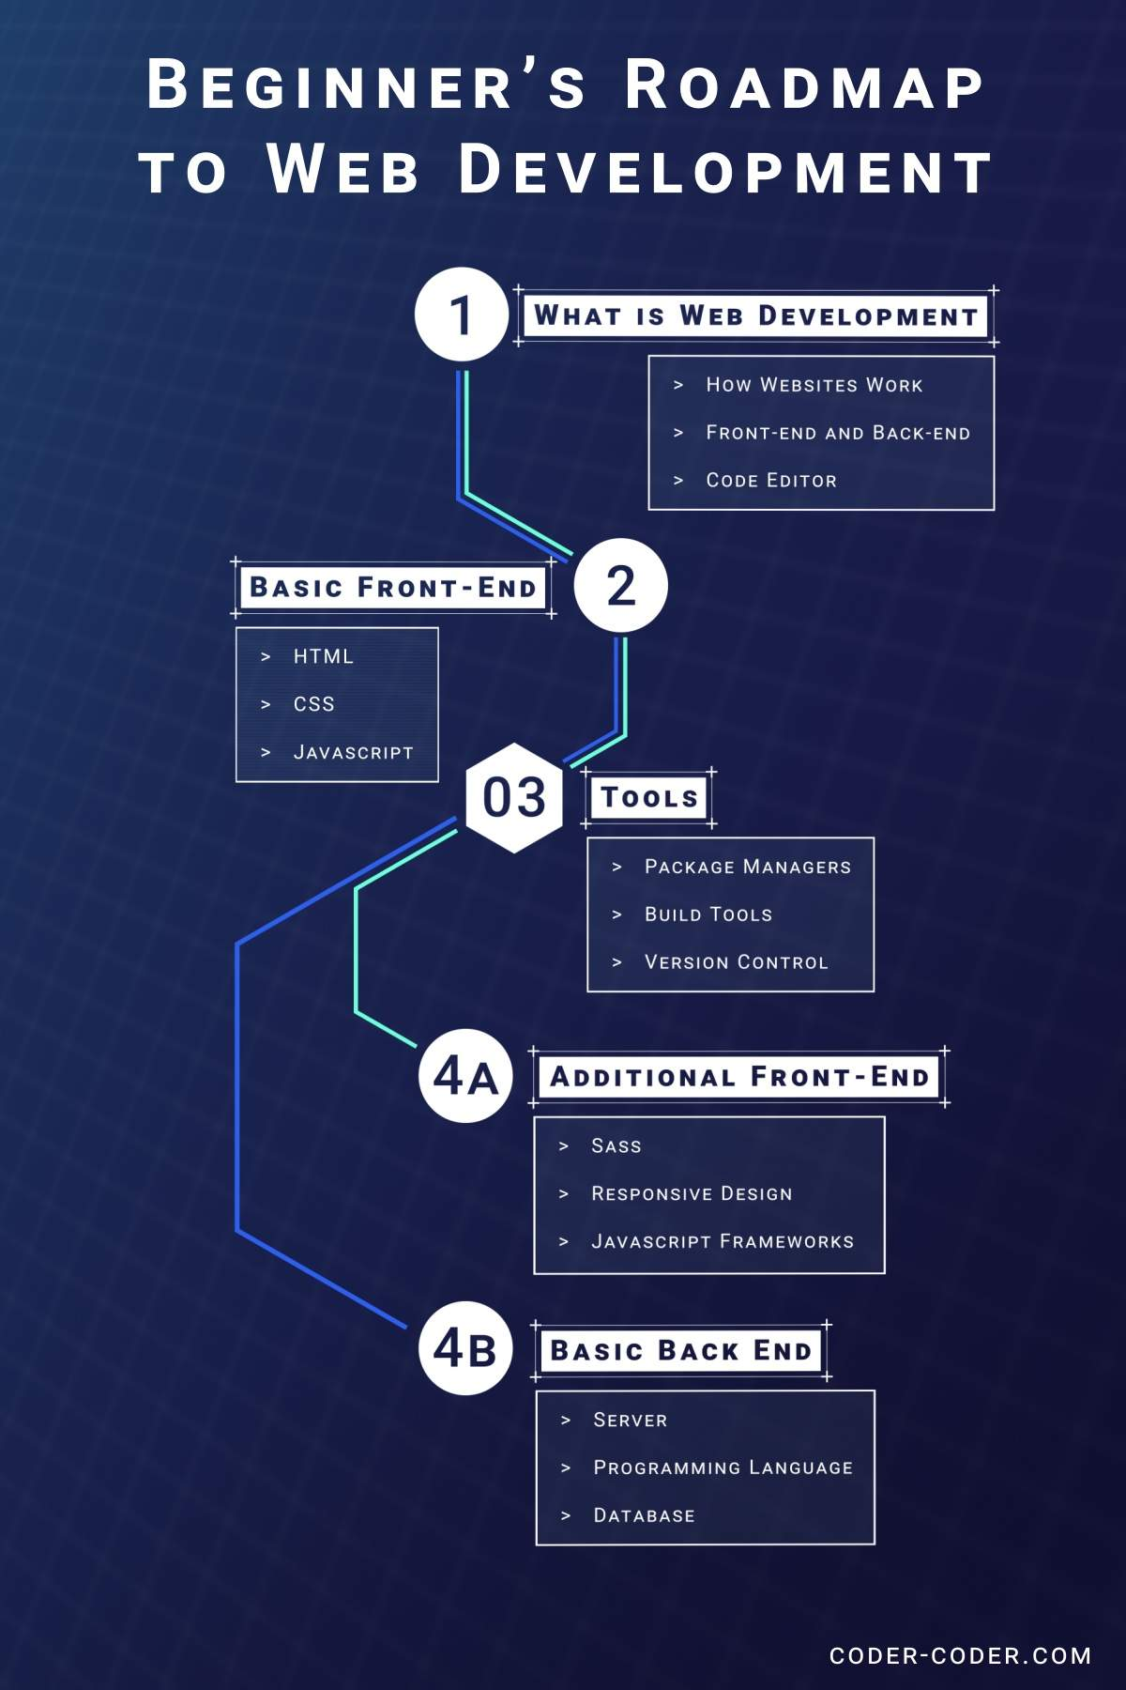

Slide 21
MANDE?
Grokking
BootCamp
Ace / Coding the Interview
Roadmap
Awesome List
Open Courseware
Reskilling
Challenges
Hackatons

